Slide 1
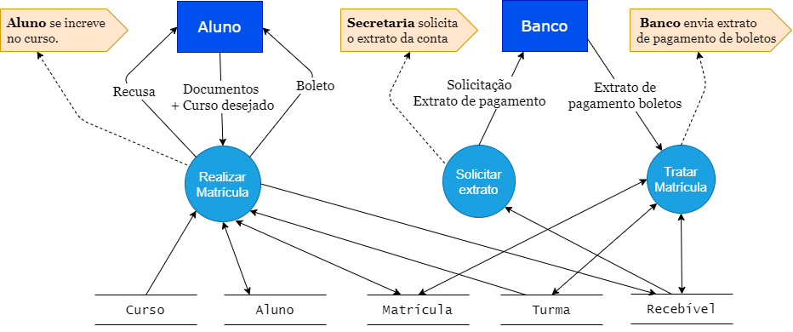
DFD ESSENCIAL
de REALIZAÇÃO DA MATRÍCULA

